Slide 1
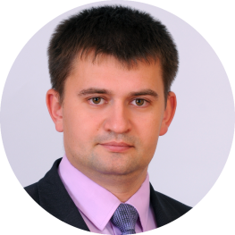
федеральное государственное бюджетное
образовательное учреждение высшего образования
«Нижегородский государственный технический университет им. Р.Е. Алексеева»
Перспективы развития ДПО для промышленных предприятий
Директор ИПС НГТУ
С.Б. Сорокин
г. Нижний Новгород, сентябрь, 2023 г.

Slide 2
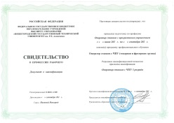
Дополнительное профессиональное образование
1903
5107
12212
Цель ДПО:
Подготовка специалистов с уникальными компетенциями через устранение компетентностных дефицитов, возникающих в результате прорывной научной деятельности в кратчайшие сроки
Задача:
Выяснение и уточнение знанийных потребностей в научной и промышленной сферах деятельности для корректировки направлений научных исследований, а также для эффективной трансформации основных образовательных программ
10340
4401
2022
2021
2020
2019
2018
Количество слушателей
Система ДПО и ПО в НГТУ
Направления обучения
Диплом о профессиональной переподготовке
Ядерная энергетика и техническая физика
Профессиональное программирование
Технологии машиностроения
Металлургия
Информационные системы
Химическая промышленность
Проектирование, моделирование, дизайн
Радиоэлектроника
Электроэнергетика
Транспорт
Менеджмент и экономика
Безопасность технологических производств
Иностранные языки
Удостоверение о повышении квалификации
Свидетельство о профессии рабочего
2

Slide 3
Современные тенденции рынка труда Нижегородской области
Рынок испытывает дефицит кадров
Не хватает выпускников профильных направлений
Система ДПО – возможный ресурс
3

Slide 4
Дополнительное профессиональное образование
НГТУ
НГТУ
Адресное повышение квалификации под запросы конкретных предприятий
Поиск через ДПО
новых работников
4

Slide 5
Практический опыт реализации ДПО НГТУ
Адресная подготовка студентов
Организация программ с софинансированием
Профориентационная деятельность и стажировки
СамГТУ
ДПО НГТУ
30%
НГТУ
ЗАО НЕФТЕФЛОТ
70%
5

Slide 6
Как мы меняемся. Результат влияния внешних факторов на ДПО
Дистанционное > очное обучение
Цифровизация обучения (студия Jalinga, LMS Moodle)
Внедрение цифровых сервисов и средств продвижения
Новый подход к обучению кадров вуза
6

Slide 7
Механизм содействия занятости через ДПО
Как привлечь нового работника?
Заявка
Профилирование
Тестирование и собеседование
Обучение
Стажировка
1
2
3
4
5
Подаете заявку
на сайте
ips.nntu.ru
Проходите предварительный отбор
Успешно проходите тестирование и собеседование под конкретную компанию
Проходите курсы
для развития
hard и soft skills
Трудоустройство
7

